Slide 1
CONTRIBUTE TO CUSTOMER
- Tableau Cloud vs Desktop -
機能差分紹介
操作差分から見る、作業環境の使い分け
S
SERAKU CCC
CONTRIBUTE TO CUSTOMER
CONTRIBUTE TO CUSTOMER
Copyright SERAKU CCC Co.,Ltd. All Rights
Reserved.

Slide 2
目的と経緯
Background
機能差分を
判断材料に変える
将来像
生成AIが Tableau Dashboard Builder を支援するための知識として、差分を蓄積する。
Cloud と Desktop の両方を使うユーザー支援で感じた課題から、
このプロジェクトは始まりました。
今の判断を助けるだけでなく、将来の支援品質を上げるための記録にする。
Cloud ではできるが Desktop ではできない。逆もある。
同じ機能名でも、できることや操作感が異なる。
Copyright SERAKU CCC Co.,Ltd. All Rights Reserved.
2 / 7

Slide 3
今回取り上げる3つの差分
Cloud vs Desktop
3件を「レイアウト構造」「見た目の精密調整」「ワークブック保守」の観点で分類します。
機能
Tableau Cloud
Tableau Desktop
#12 レイアウト階層のドラッグ&ドロップ
利用可
Cloud-only
利用不可
#22 ツールチップ配置のスライダー/ルーラー
利用不可
利用可
Desktop-only
#27 参照の置換
利用不可
利用可
Desktop-only
示唆
Cloud はブラウザ上の直感的な編集に強み。Desktop は精密調整と保守作業に強み。
Copyright SERAKU CCC Co.,Ltd. All Rights Reserved.
3 / 7

Slide 4
#12 Cloud-only: レイアウト階層の整理
Dashboard layout
Cloud では、ダッシュボードのレイアウト階層パネル内で
項目を直接ドラッグ&ドロップして並べ替えられます。
何が変わるか
業務上の意味
階層構造を見ながら、項目順やコンテナ内配置を調整できる。
複雑なダッシュボードの整理で、配置ミスと手戻りを減らしやすい。
Cloud: レイアウト階層で移動
Desktop側の注意点
レイアウト階層内での直接移動はできず、ダッシュボード上で直接操作する必要がある。
Desktop: 階層上の直接移動は不可
Copyright SERAKU CCC Co.,Ltd. All Rights Reserved.
4 / 7

Slide 5
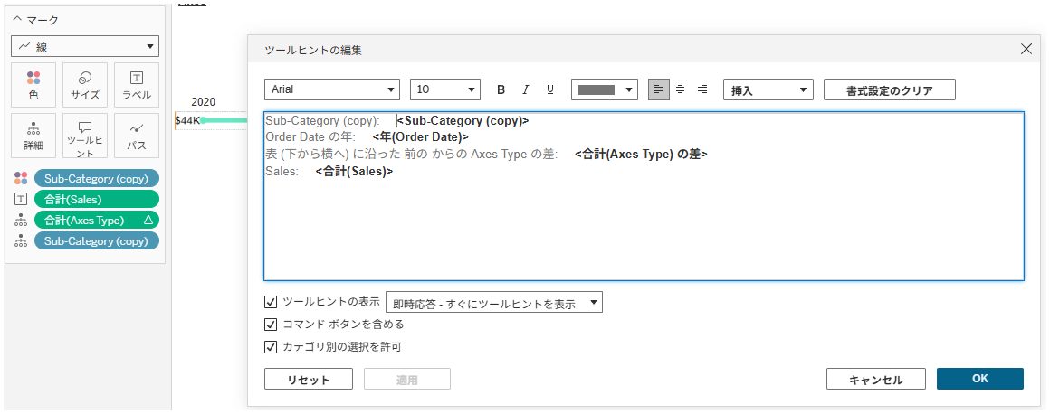
#22 Desktop-only: ツールチップ配置を精密に調整
Tooltip layout
Desktop では、ツールチップ編集時にスライダーとルーラーを使い、
フィールド配置を細かく整えられます。
向いている作業
運用上の注意
レポートやプレゼン用途で、ツールチップ内の情報を読みやすく整列させる。
公開後に精密な微調整が必要な場合は、事前に Desktop で仕上げておく。
Desktop: スライダー/ルーラーで調整
判断ポイント
閲覧・軽微な編集は Cloud で足りるが、見栄えまで作り込む場合は Desktop が有利。
Cloud: 精密配置UIはなし
Copyright SERAKU CCC Co.,Ltd. All Rights Reserved.
5 / 7

Slide 6
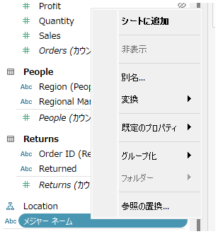
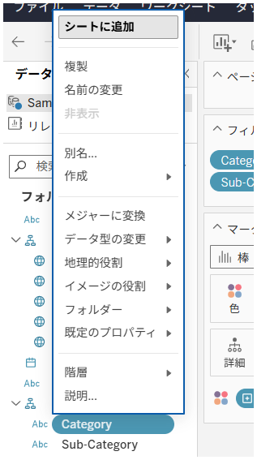
#27 Desktop-only: 参照フィールドを一括置換
Replace References
「参照の置換」は、計算フィールドやワークシートで使う
フィールドを、別フィールドへまとめて置換できます。
使いどころ
効果
データソース変更、フィールド名変更、似た役割のフィールド統合。
多数の計算フィールドやワークシートを含むワークブック保守を効率化する。
Desktop: 「参照の置換」が利用可能
注意点
影響範囲が広いため、実行前のバックアップとデータ型確認が必要。
Cloud: 基本的なコンテキストメニューのみ
Copyright SERAKU CCC Co.,Ltd. All Rights Reserved.
6 / 7

Slide 7
まとめ: 作業内容で使い分ける
Decision guide
機能差分は単なる有無ではなく、作業効率・保守性・公開後の修正コストに直結します。
Cloudで進めやすい作業
Desktopで進めたい作業
運用判断
共有後の編集、ダッシュボード構造整理、ブラウザ上での共同作業。
公開前の精密調整、大規模修正、ワークブック保守。
作業前に Cloud で足りる範囲と、Desktop へ戻すべき範囲を切り分ける。
差分を知ることで、作業の戻りや手戻りを減らせる。
Copyright SERAKU CCC Co.,Ltd. All Rights Reserved.
7 / 7

